Slide 1
SkySight: разработка БПЛА для туристических продуктов
Выполнила команда студентов 2 курса
Тульского филиала РЭУ им. Г. В. Плеханова
Утвержденная версия

Slide 2
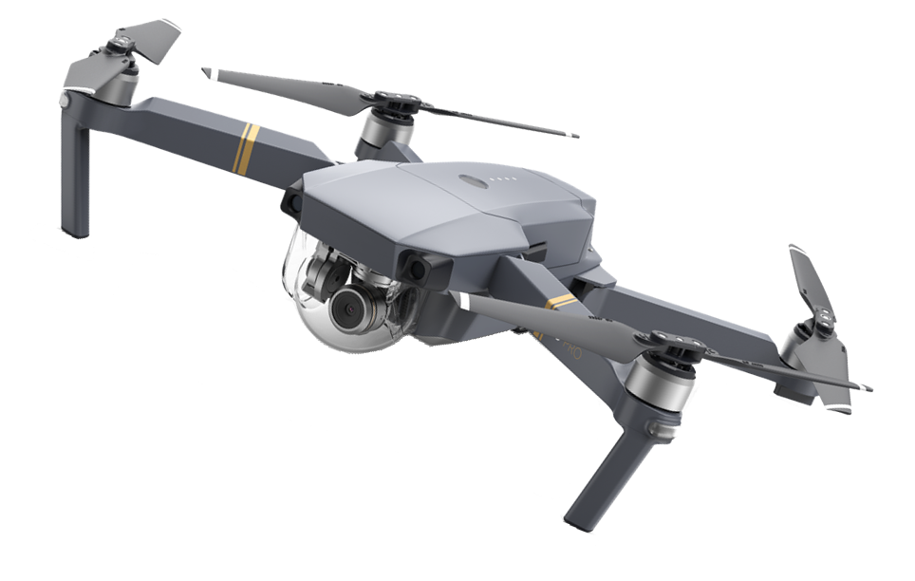
Актуальность проекта
Туризм является одной из динамично развивающихся отраслей российской экономики. С развитием технологий увеличилась возможность внедрения технических разработок для решения задач туризма. Все больше компаний двигаются в сторону индивидуализации туристических продуктов. Предлагаемый SMART-дрон позволит решить данную проблему.
Основная цель – создание инновационного туристического продукта и его кастомизация (с учётом потребностей, возраста, состояния здоровья, климатических условий и пр.) на основе SMART-дрона с прилагаемым к нему ПО.
Задачи:
Разработать концепцию SMART-дрона;
Разработать ПО;
Привлечь целевую аудиторию для коммерциализации инноваций и получения дохода.

Slide 3
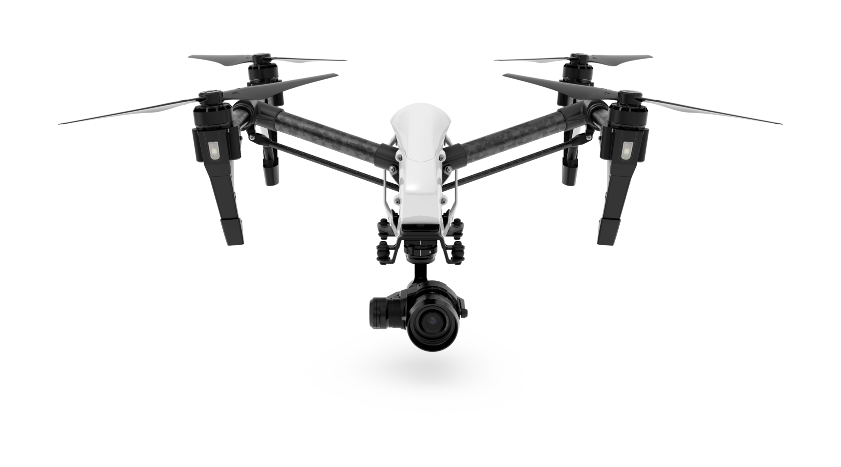
Проблема
Инновационный SMART-дрон будет создан для потребителей-организаций.
Основанный на принципах логистики, он позволит решить проблему обеспечения кастомизации продуктов сферы туризма и повысить качество обслуживания.
Предлагаемое устройство сможет предоставить качественные туристические и экскурсионные продукты на открытых территориях, где не хватает человеческих ресурсов для удовлетворения потребностей всех гостей территории или подобного рода возможности не реализуются вовсе.
На рынке туристических продуктов представлены различные решения для удовлетворения тех или иных потребностей клиентов. Однако, аналогов, предоставляющих столь широкий функционал в одном устройстве (построение индивидуального маршрута, учет физических показателей и интересов человека, ответы на вопросы, аудиосопровождение и др.) для конечного потребителя, не существует.

Slide 4
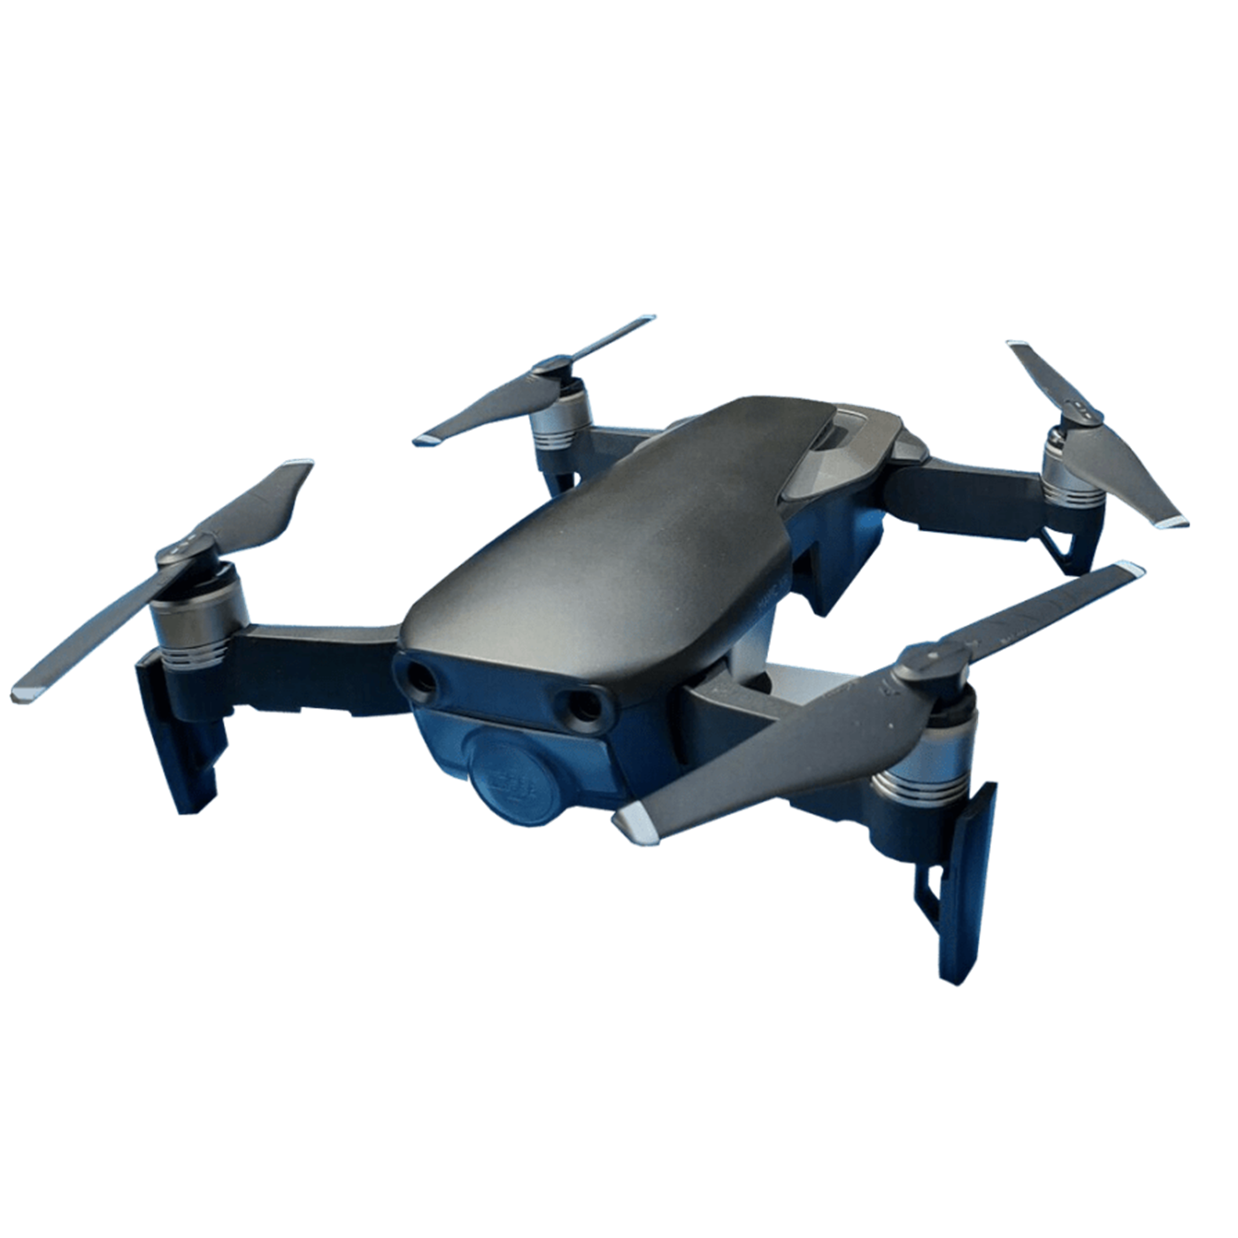
Решение
Уникальные преимущества SMART-дрона и выгоды для клиента.
Снижение необходимости содержания или привлечения определенного числа трудовых ресурсов профильных организаций-клиентов;
Маневренное перемещение по территории для обеспечения просмотра труднодоступных мест и достопримечательностей;
Индивидуализация (кастомизация) туристических продуктов;
Расширение круга потребителей туристической индустрии;
Получение туристами и экскурсантами развернутых ответов через голосового ассистента, созданного на основе искусственного интеллекта (ИИ);
Обеспечение отсутствия перегруженности туристических маршрутов, безопасность и плавность движения при управлении логистическими потоками посетителей;
Предоставление персонализированных услуг, учитывающих индивидуальные потребности и ограничения каждого посетителя.

Slide 5
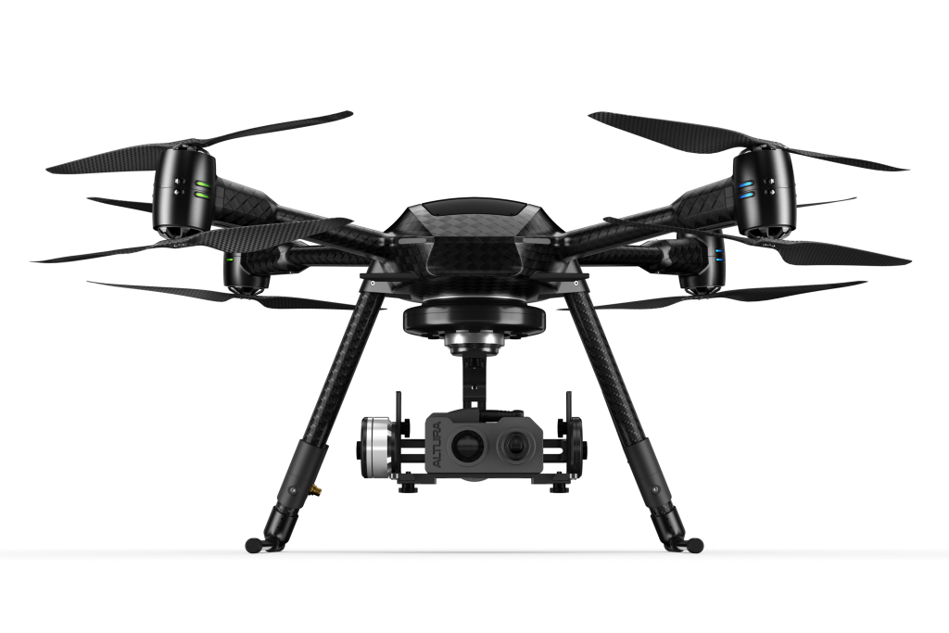
Рынок
SMART-дрон будет использоваться на рынке туристических услуг. По оценкам BusinesStat, за 2018-2022 гг численность туристов в России увеличилась на 8%: с 62,8 до 67,8 млн человек. Отрасль развивается активно, уровень конкуренции предлагаемых продуктов растет.
Ключевые конкуренты SMART-дрона на туристическом рынке:
Компании, предлагающие мобильные приложения с аудиогидами и всей необходимой информацией для туристов.
Турагенства, предоставляющие услуги экскурсоводов.
Сервис виртуальных экскурсий и онлайн-туров.
Собственные туристические проекты гидов-фрилансеров и местных экскурсоводов.
Технологические стартапы, разрабатывающие инновационные продукты для рынка туристических услуг.
Компании, производящие иные гаджеты, осуществляющие мониторинг состояния туриста и отслеживающие его геолокацию (smart-часы, gps-трекеры, смартфоны и пр.).

Slide 6
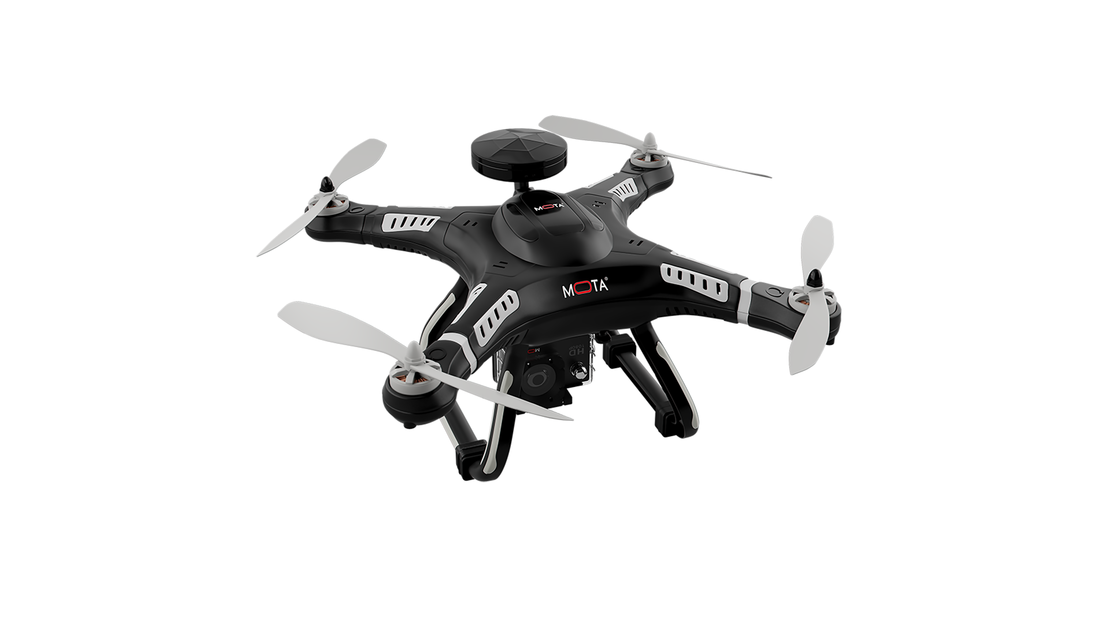
Бизнес-модель
Доход будет формироваться путем продажи дронов туристско-экскурсионным центрам, а также сдачи в аренду отдельным клиентам (туристам и экскурсантам). Размер прибыли будет зависеть от параметров экскурсионного маршрута и желаемого результата заказчиков.
Также планируется предоставлять платные услуги фото- и видеосъемки при помощи SMART-дрона. Материалы могут быть использованы в коммерческих целях: для проведения маркетинговых кампаний или продажи посетителям.
Таким образом, канал сбыта будет комбинированный (сотрудничество с туристами как напрямую, так и косвенно посредством туристических агентств).
Структура доходов:
Сотрудничество с туристско-экскурсионными центрами и предоставление возможности для аренды SMART-дрона-экскурсовода;
Продажа высококачественных фото- и видеоматериалов, сделанных при помощи SMART-дрона;
Предоставление обучающих консультаций по использованию продукта;
Оказание услуг технического обслуживания дронов.

Slide 7
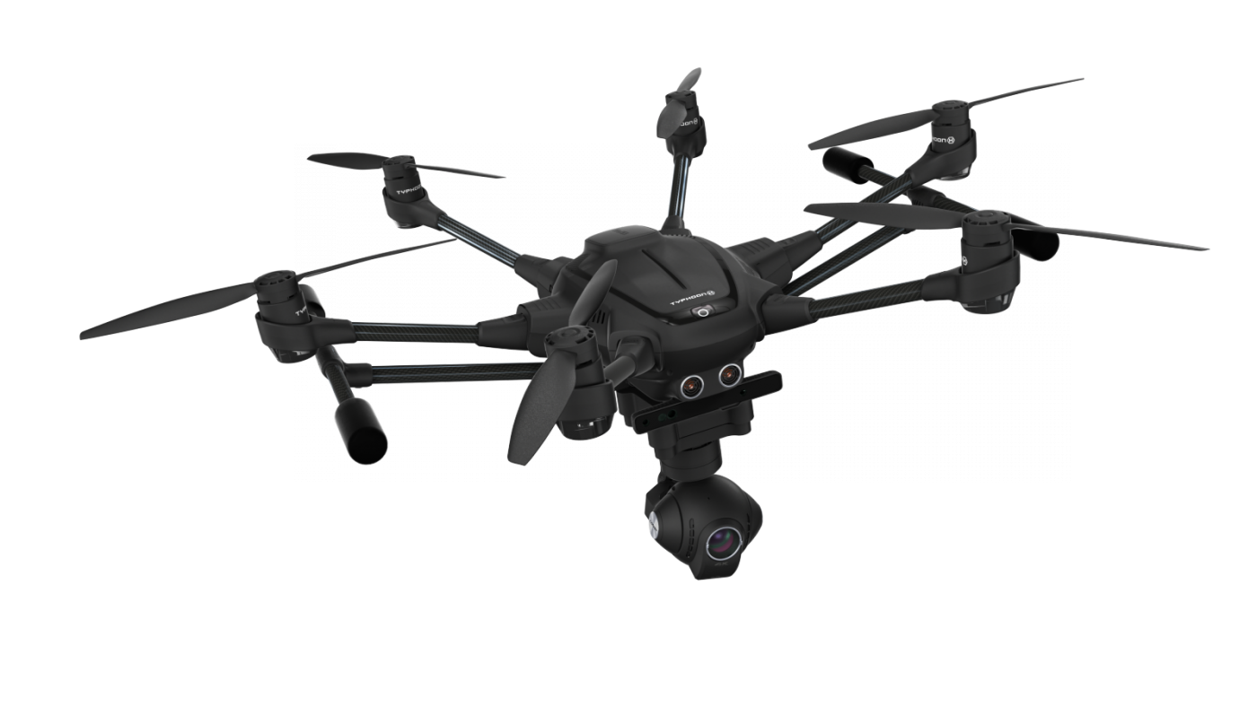
Текущие результаты
На данный момент проект находится на 5 уровне TRL. На этом этапе идея получает визуализацию, при этом также разрабатывается POC продукта. При создании прототипа не происходит полной реализации всех свойств будущего товара, однако доказательство ключевых функций товара уже было осуществлено. В наличии у команды также находится разработанный макет будущего продукта.
Что уже было сделано:
Проведены исследования, подтверждающие осуществимость разрабатываемой идеи и ее полезность;
Определены основные требования к продукту;
Определены принципы работы, целевые области применения технологии и ее критические элементы;
Описаны технические параметры продукта;
Проанализирован конкурентный рынок и целевая аудитория.

Slide 8
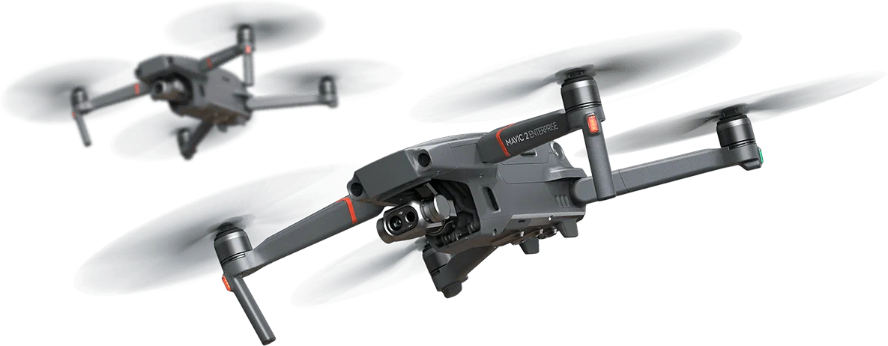
Команда
Ключевые члены команды.
Усачёв Денис
Сомова Венислава
Краузе Мария
Лидер проекта
Продакт-менеждер
Спикер
Опыт и компетенции: разработка бизнес-стартапов, публичные выступления
Интегратор
Аналитик
Копирайтер
Опыт и компетенции: финансовая и системная аналитика данных, написание продающих текстов
Интегратор
Маркетолог
Мастер презентации
Опыт и компетенции: создание маркетинговой стратегии и презентации продукта

Slide 9
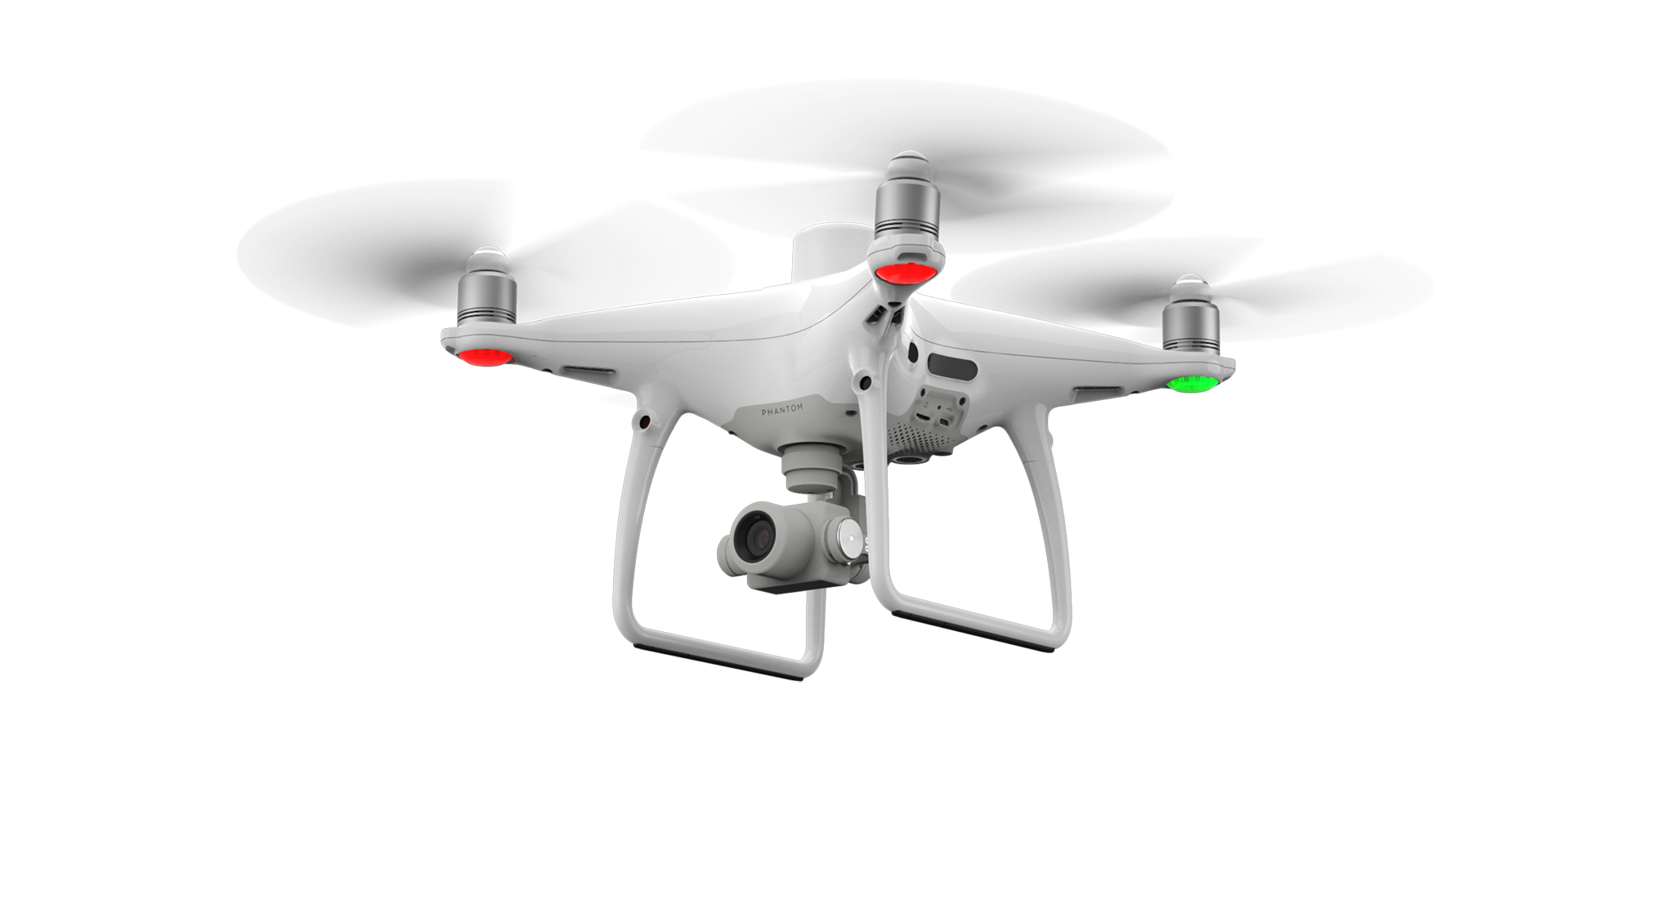
Команда
Ключевые члены команды.
Кудрявцева Ульяна
Овсянникова Дарья
Карнова Софья
Администратор
Генератор идей
Экономист
Опыт и компетенции:
разработка бизнес-стартапов, проведение экономического анализа
Администратор
Советник
Дизайнер
Опыт и компетенции:
оказание консультаций, графический дизайн
Администратор
Проджект-менеджер
Риск-менеджер
Опыт и компетенции:
управление проектами, оценка рисков бизнес-проектов

Slide 10
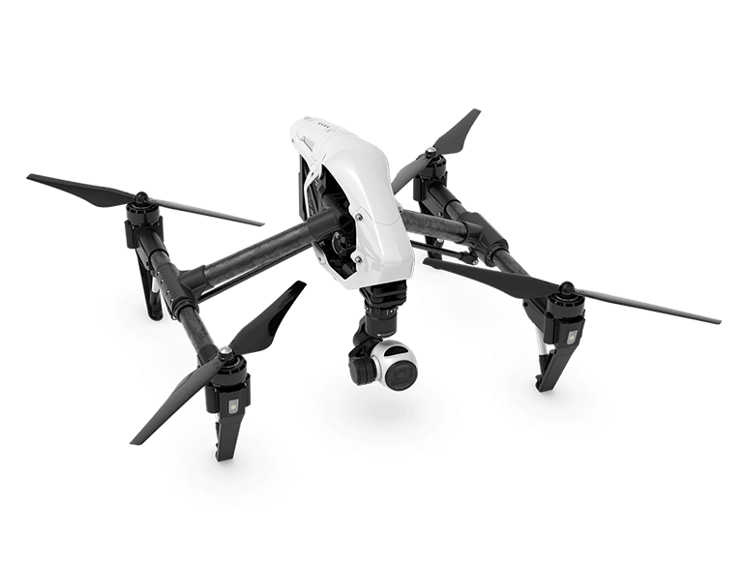
Планы развития
Исследование и разработка новых функций и технологий для дронов, направленных на повышение качества туристического продукта на основе логистических принципов и посредством его кастомизации, позволяющей учитывать индивидуальные особенности туристов.
Тестирование и оптимизация разработанных функций и технологий на практике (ноябрь-декабрь 2023 г.)
Установка специализированного оборудования на дроны, а также его интеграция (декабрь 2023 г. - январь 2024 г.)
Проведение пилотных проектов с использованием разработанных дронов для первых туристических групп (январь 2024 г.)
Масштабирование производства и коммерциализация разработанных дронов и технологий (февраль-март 2024 г.)
Постоянное развитие и усовершенствование разработанных дронов и технологий на основе обратной связи от клиентов и партнеров (март-июнь 2024 г.)
Просим заинтересованных представителей компаний туристической отрасли, а также инвесторов связаться с нами для обсуждения дальнейшего развития проекта.

Slide 11
Контакты
Сайт
Телефон
email
https://inlnk.ru/0QRlBG
89509058988
dnusachev2004@gmail.com

